Slide 1

Sumamos Energía,
Sumamos Pasión
Estrategia XM 2030
Nuestros objetivos estratégicos (Visión)

Slide 2
Objetivos Estratégicos al 2030

Slide 3



Slide 4
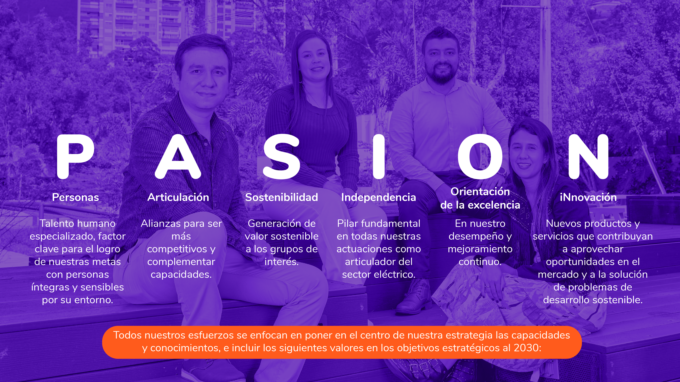

Slide 5




Nuevos Objetivos estratégicos: la pasión el centro de nuestra estrategia
Valor a la sociedad
Valor al Mercado
Realizar, articular y desarrollar propuestas o soluciones de impacto en beneficio del sector para estar preparados en la transición y transformación
Promover la Alianza Sector Eléctrico Carbono neutral, ASECN, en los agentes del mercado y el gobierno nacional; y evitar y reducir 1350 toneladas de CO2 propias de XM.
Mantener altos estándares de seguridad, confiabilidad y economía y un índice de excelencia integral de al menos 90%
Valor al
Mercado
Sumar
capacidades
para el valor
sostenible
Valor a la
sociedad
Valor
empresarial
Valor al talento
Valor Empresarial
Valor al
talento
Intensificar la digitalización, mantener una plataforma adecuada y vigente en un 90% y fortalecer la seguridad de la información.
Diseño y desarrollo de soluciones innovadoras y de base tecnológica que contribuyan a la acción climática, a optimizar el uso de los recursos y al desarrollo sostenible.
Duplicar la utilidad neta en términos reales respecto a la del 2018.
Contar con el talento requerido para responder a los retos actuales y futuros de XM.
5

Slide 6

¿A ti,
qué te apasiona?
En XM nos apasiona contar con el mejor talento humano, llevar la mejor energía a los colombianos, ser actor clave de la transición energética e innovar a través de nuevas tecnologías que aportan al desarrollo sostenible del sector.

